Slide 1
Den reflekterende artikel

Slide 2
Når du skriver en reflekterende artikel, skal du:
  undersøge og reflektere over et danskfagligt emne eller spørgsmål.
    At reflektere vil sige at tænke, overveje og undre sig, og målet med artiklen er dels at formidle denne refleksion, dels at få læseren til at reflektere sammen med dig.
Emnet vil altid være danskfagligt og ligge inden for et eller flere af fagets tre perspektiver: det sproglige, det litterære og det mediemæssige.

Slide 3
Til en opgave vil der typisk høre:
En hovedtekst, der belyser en eller flere vinkler på emnet
Et eller flere konkrete eksempler, som du skal inddrage
Eksempler, som du enten kan bruge som inspiration eller selv inddrage i din artikel
Der kan også optræde kortere tekster med supplerende vinkler og oplysninger; dem kan du enten inddrage eller bruge til at tilegne dig viden om emnet.
__________________________________________________________________________________________________
Tekstmaterialet kan bestå af skreven tekst (både fakta og fiktion), levende billeder, radioklip, billeder, tekster fra nettet og hybrider.
  Når der i opgaveformuleringen og i dette kapitel tales om tekst, benyttes det udvidede tekstbegreb, dvs. at 'tekst' ikke kun omfatter skrevne tekster, men også film, tale, interviews o.l.

Slide 4
Opgaven skal indeholde:
En præsentation af hovedteksten og de væsentligste vinkler, den lægger på emnet
Konkrete eksempler, der belyser emnet og gør dig selv og læseren klogere på det; eksemplerne skal præsenteres, skrives frem og betragtes med et danskfagligt, analytisk blik
Abstrakte refleksioner over eksemplerne og emnet.

Slide 5
I den reflekterende artikel skal du vise, at du kan…
… formulere abstrakte overvejelser over emnet
… præsentere og inddrage konkrete eksempler, som du kobler til dine abstrakte overvejelser.
  Eksemplerne er fra det tilknyttede tekstmateriale, men det kan også være stof fra undervisningen, egne iagttagelser, erfaringer og oplevelser, eller noget du har læst eller set i bøger, aviser, på nettet, i fjernsynet el.lign.
… gå i dybden med en del af det udleverede materiale – dvs. at du skal kunne uddrage en eller flere vigtige analytiske pointer, som du kan koble til dine overvejelser om emnet og anvende som eksempler
… skrive med en personlig stemme og være opmærksom på at få læseren til at tænke med. Lidt fint formuleret siger man, at den reflekterende artikel er dialogisk: Dine refleksioner skal åbne emnet og vise, hvordan du gennem din tanke- og skriveproces bliver gradvist klogere på dit emne sammen med læseren.

Slide 6
Struktur:
1) Indledning:
  Tag afsæt i et konkret eksempel, der indkapsler temaet og centrale problemstillinger. Brug indledningen til
  at slå en stemning og vinkel an
  vise dig frem for læseren – og gribe ham/hende
  forberede de spørgsmål og overvejelser, din artikel kommer til at gå i dybden med.
2) Præsentér teksten og dens centrale pointer.
3) Skriv et konkret eksempel frem fra tekstmaterialet (1,2, 3).
4) Nyt eksempel med refleksion.
5) Reflektér over det konkrete eksempel fra tekstmaterialet.
6) Afrund skal være stærk og gribende

Slide 7
2) Præsenter teksten og dens centrale pointer
Her skal du trække de væsentligste pointer og citater frem fra hovedteksten. Disse pointer skal du bruge som afsæt for dine refleksioner og valg af eksempler.
Det er vigtigt, at du ikke laver en egentlig tekstgennemgang eller redegørelse. Forestil dig i stedet, at tekstens pointer er en slags affyringsrampe for dine eksempler og overvejelser.
NB: Du kan sagtens vende tilbage til teksten en eller flere gange i løbet af din artikel.

Slide 8
3) Skriv et konkret eksempel frem (gerne et af dem fra opgaven)
Her skal du vise og forklare, hvordan vi kan se pointerne fra teksten afspejlet i virkeligheden.
Dit eksempel skal konkretisere og illustrere de(n) mere abstrakte og overordnede vinkler fra teksten.
Tænk samtidig, at eksemplet skal give os endnu mere indsigt i emnet og gøre os klogere på det.
Når du skriver eksemplet frem, skal du bruge dit analytiske overblik til at trække dét ud, der er væsentligt. Forsøg at åbne eksemplet vha. relevante analysebegreber. Du kan bruge formuleringer som:
  "Det første, der springer i øjnene, er den brudte syntaks. Sproget går bogstavelig talt i opløsning …"
  "Her sker der et markant skift: Fra at have set virkeligheden fremstillet på en realistisk og genkendelig måde, gennemsyres beskrivelsen nu af symboler og næsten uforståelige metaforer …"
  "Filmen leger med vores virkelighedsopfattelse ved at blande klassiske autenticitetsmarkører med skæve kameravinkler og hurtig klipning …

Slide 9
NB: Du må gerne nævne flere beslægtede eksempler – på den måde viser du overskud og viden, men: gå kun i dybden med ét eksempel her. Du kan fx skrive:
  "Døden er et gennemgående motiv hos H.C. Andersen: Historien om en Moder, Den lille Pige med Svovlstikkerne, Nattergalen … Rækken er lang, men centralt er det, at den fysiske død konsekvent tolkes som en overgang til evigt liv. Tydeligst ser vi dette udtrykt i Det døende Barn …"

Slide 10
4) Reflektér over eksemplet
Brug eksemplet som afsæt for refleksioner: Hvad kan vi lære af eksemplet? Hvordan bringer det os videre i vores tanke- og refleksionsrække?
Her er vi på et abstrakt niveau – her skal du altså bruge din viden til at hæve os over emnet og eksemplet. Forsøg at bruge begreber og relevant faglig viden. Du må gerne trække på viden og begreber fra andre fag.
Når du skal formulere, hvad der sker i mødet mellem dig (og læseren) og eksemplet, og hvordan det bringer dig videre, kan du fx bruge vendinger som:
  "Dette eksempel rykker helt afgørende ved vores opfattelse af …"
  "Det er oplagt at koble digtets undergangsstemning til religiøse apokalypser som Johannes' Åbenbaring …"
  "Vi ser altså, at der er en tydelig sammenhæng mellem …"
  "Lige her er vi vidner til et radikalt brud med romantikkens opfattelse af …"
  "Det bringer os et skridt videre …"
  "Denne formulering rammer læseren som en knytnæve …"
  "Jeg fik denne fortælling læst højt, når jeg skulle sove. Dengang rørte den mig meget dybt – det gør den også nu, hvor jeg læser den med et voksent blik …"
  "Det slår mig, at netop denne salme optræder i Ole Bornedals tv-serie Charlot og Charlotte …"

Slide 11
5) Skriv et nyt konkret eksempel frem – og reflektér over det
Forklar (din læser og dig selv), hvordan det nye eksempel konkretiserer og illustrerer de(n) mere abstrakte og overordnede pointe(r) fra de foregående refleksioner, og hvordan det gør os klogere på emnet, end vi var før.
Brug eksemplet som afsæt for refleksioner: Hvad kan vi lære af eksemplet? Hvordan bringer det os videre i vores tanke- og refleksionsrække?
Her er vi igen på et abstrakt niveau – her skal du altså bruge din viden til at hæve os over emnet og eksemplet. Forsøg at bruge begreber og relevant faglig viden.
Igen: Du må gerne nævne flere beslægtede eksempler, men gå kun i dybden med ét af eksemplerne.

Slide 12
6) Afrund stærkt (og gerne gribende)
Forsøg at samle trådene uden at lave en egentlig konklusion – forsøg at vise, at du og læseren er blevet klogere undervejs.
Vend gerne tilbage til det indledende eksempel.

Slide 13
Overordnet set gennemgår den reflekterende artikel tre stadier:
1.
Indled med et personligt og fængende anslag.
Skriv levende og personligt.
Brug den tilknyttede hovedtekst som en løftestang til at hæve dig over emnet og eksemplerne.
2.
Skriv emnet frem. Brug eksempler, og anlæg et danskfagligt og analytisk blik på dem.
Bevæg dig naturligt mellem konkret og abstrakt.
3.
Tænk, og reflektér på et højt abstraktionsniveau.
Vis, at du tænker og reflekterer undervejs og bliver klogere på dit emne, mens du skriver.

Slide 14
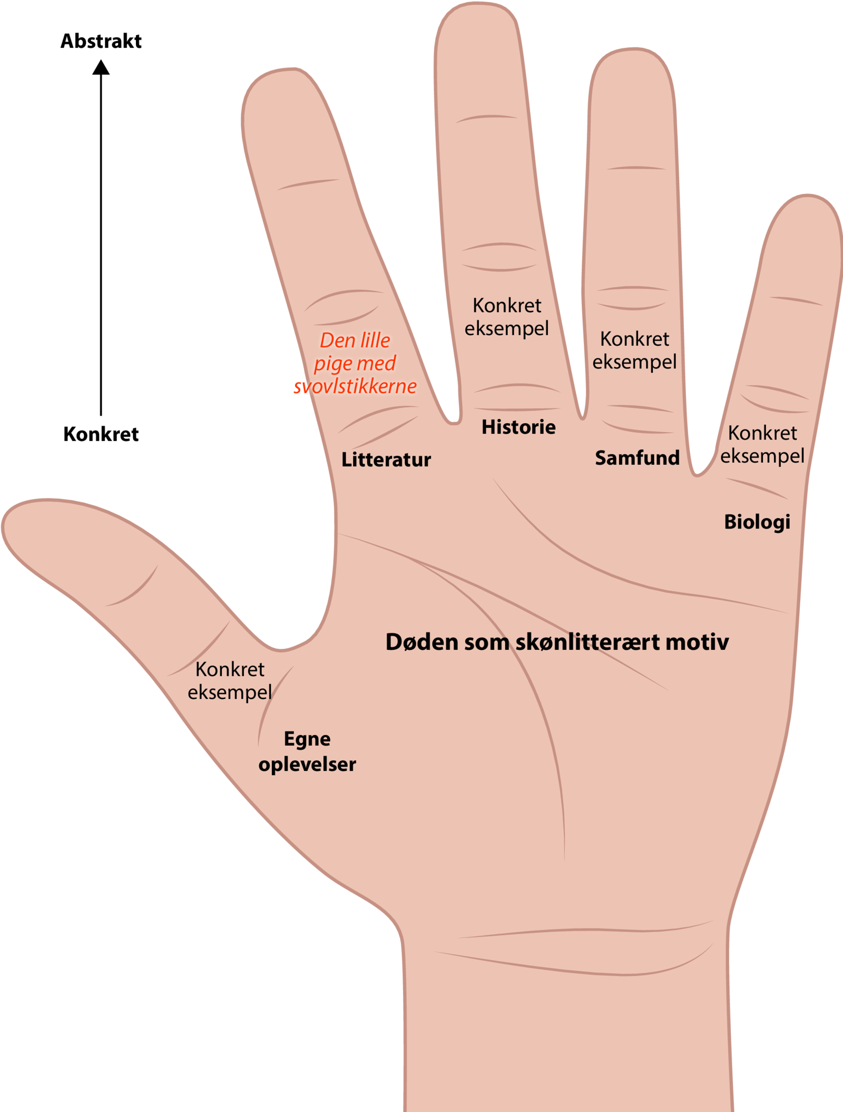
Find de konkrete eksempler

Slide 15
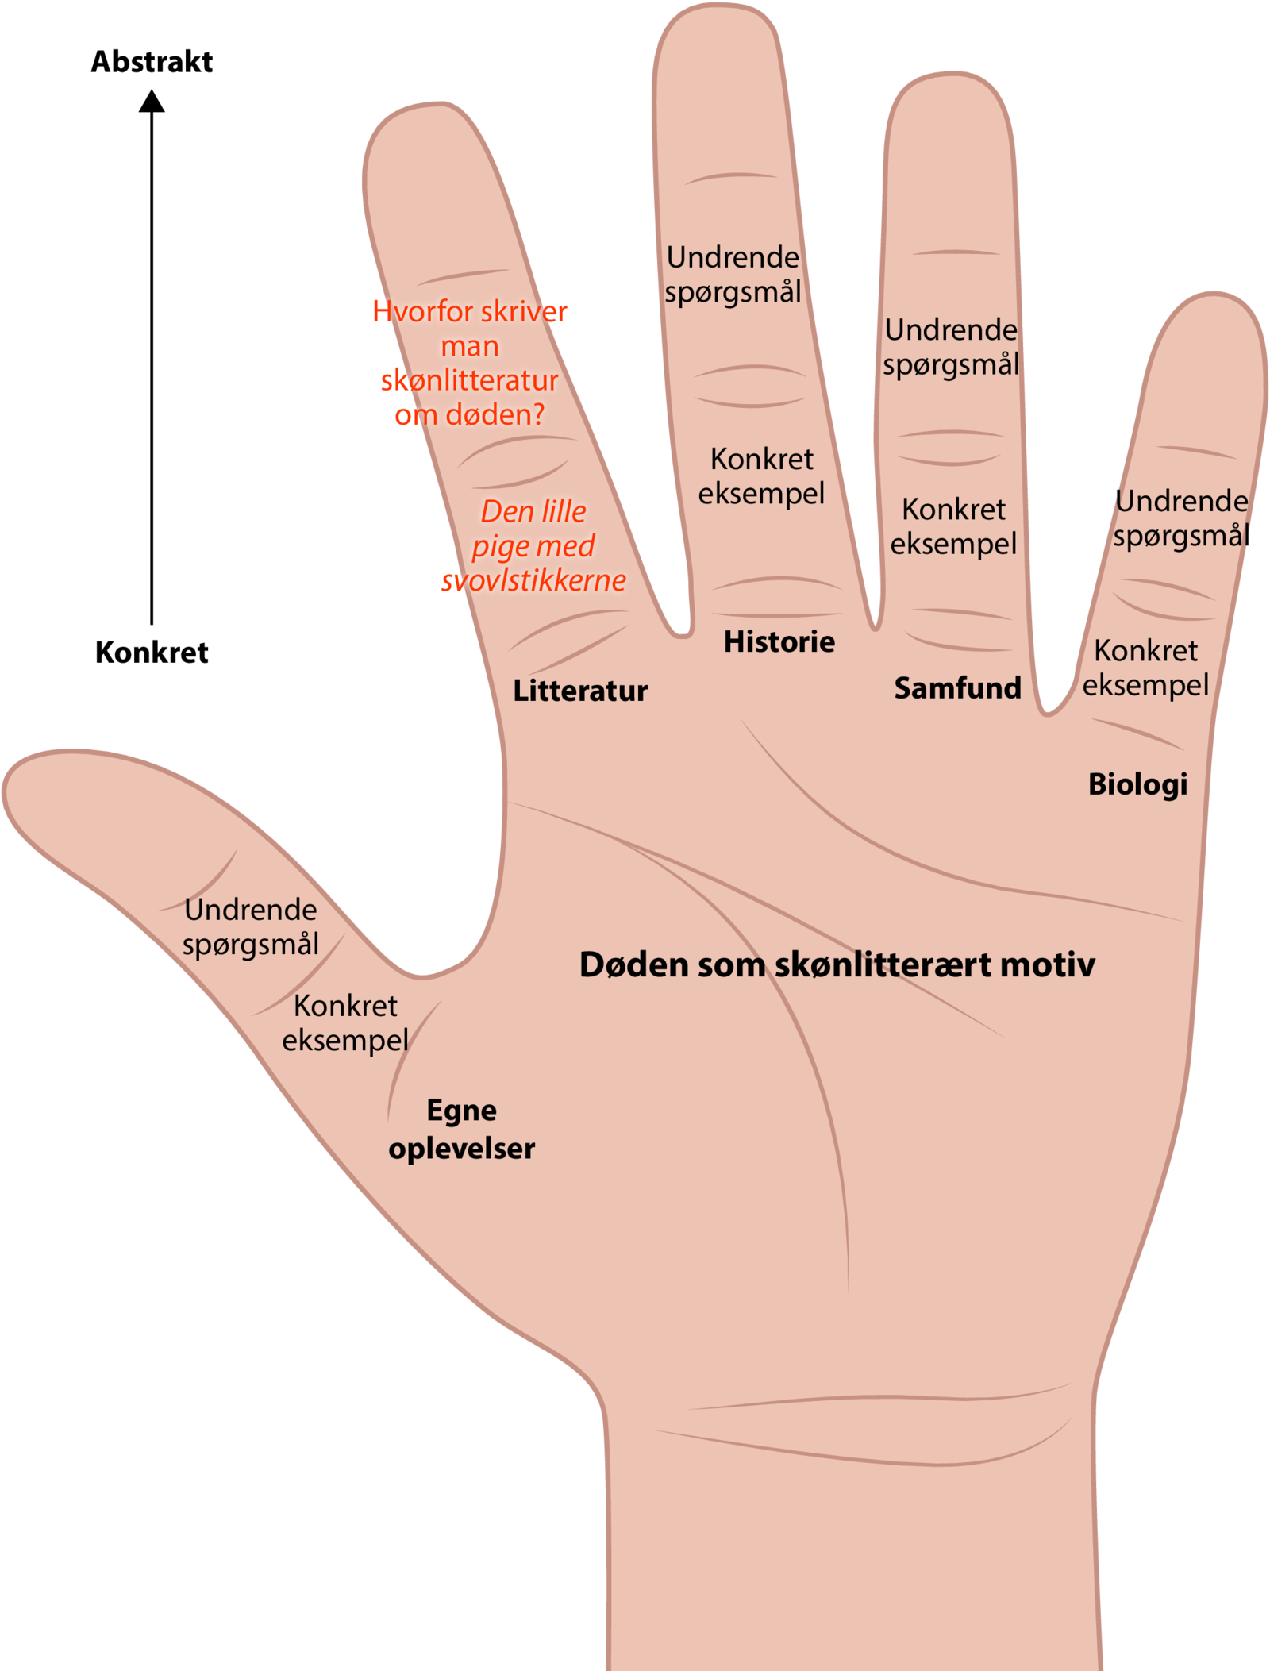
Stil undrende spørgsmål med afsæt i dine konkrete eksempler

Slide 16
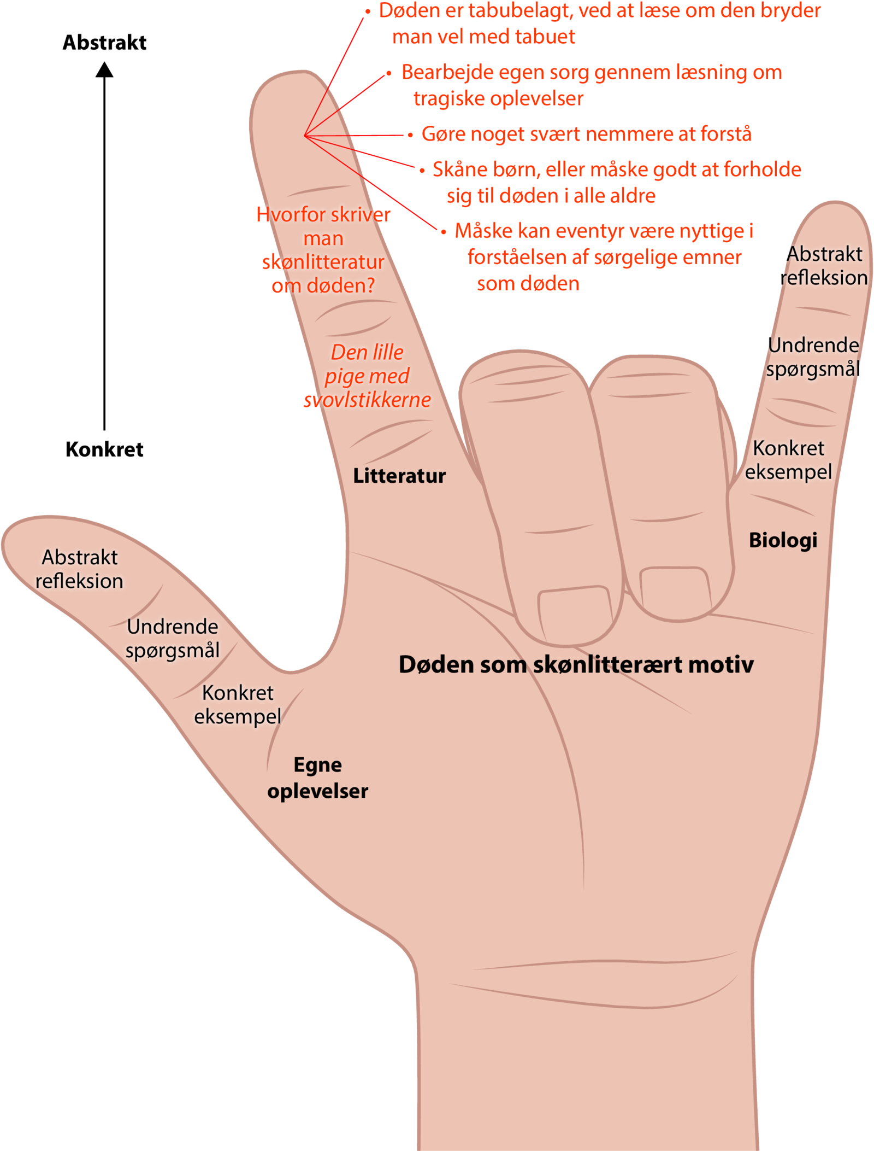
Tredje led: Den abstrakte refleksion

